Slide 1
Diskrečiosios struktūros
Išplėstinis Euklido algoritmas
doc. dr. Martynas Patašius

Slide 2
Bendras didžiausias daliklis
Bendras didžiausias daliklis (BDD) – didžiausias iš skaičių, iš kurių dalijasi duoti skaičiai
Paprastai nagrinėjamas dviejų skaičių bendras didžiausias daliklis

Slide 3
Bezu tapatybė
Bezu tapatybė teigia, kad:
Pastebėtina, kad x ir y yra ne iš natūrinių, o iš sveikųjų skaičių aibės – vienas iš jų paprastai bus neigiamas
Tokius x ir y (aišku, ir BDD(a, b)) galima rasti išplėstiniu Euklido algoritmu
  Suprantama, jis panašus į Euklido algoritmą
  Po to pamatysime, kam jų reikia

Slide 4
Išplėstinis Euklido algoritmas (1)
Iš pradžių turime du skaičius: a ir b
Skaičiuosime xi, yi, di ir ki reikšmes taip, kad galiotų sąryšis:
Atlikinėdami „išplėstus“ Euklido algoritmo žingsnius bandysime di vietoje gauti a ir b bendrą didžiausią daliklį
Tegu toliau a>b
  Jei taip nėra, sukeisime a ir b vietomis

Slide 5
Išplėstinis Euklido algoritmas (2)
Kaip iš pradžių patenkinti šį sąryšį?
Žinome, kad:
Tad inicializuojame:

Slide 6
Išplėstinis Euklido algoritmas (3)
Toliau pastebime, kad d1 ir d2 atitinka a ir b Euklido algoritme
  Tad vykdysime:
Tada xi ir yi bus randami taip:
Kodėl?

Slide 7
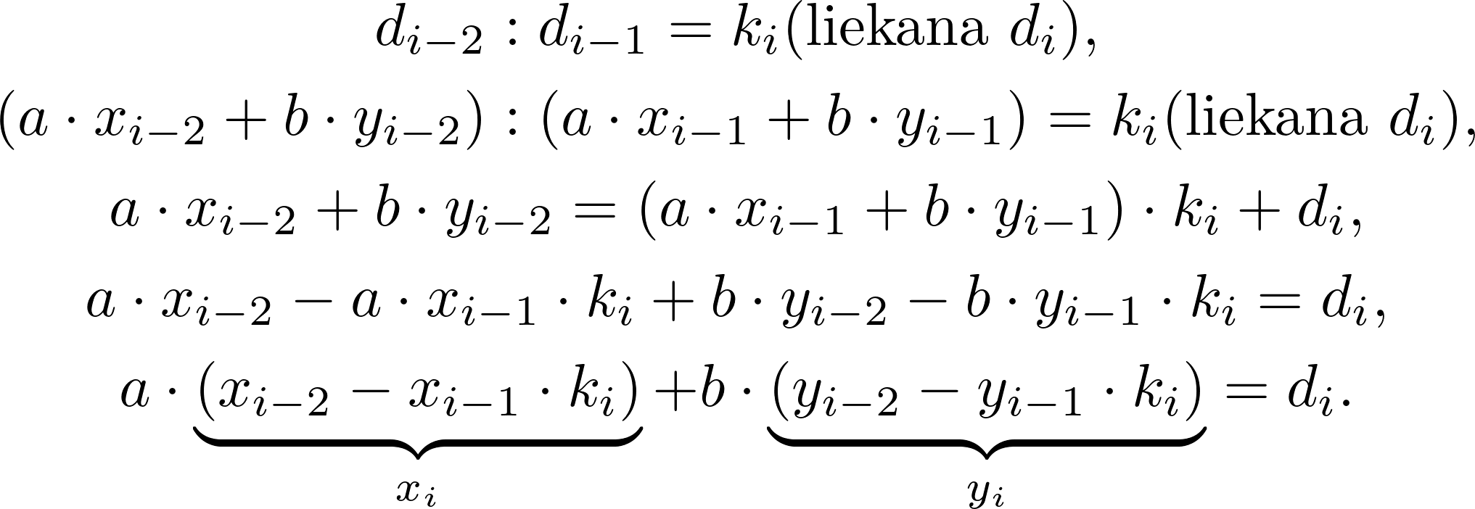
Išplėstinis Euklido algoritmas (4)
Įsitikinkime:

Slide 8
Išplėstinis Euklido algoritmas – pavyzdys (1)
i | xi | yi | di | ki
1
2
3
4
5

Slide 9
Išplėstinis Euklido algoritmas – pavyzdys (2)
i | xi | yi | di | ki
1
2
3
4
5

Slide 10
Išplėstinis Euklido algoritmas – pavyzdys (3)
i | xi | yi | di | ki
1 | 1 | 0 | 124
2 | 0 | 1 | 32
3
4
5

Slide 11
Išplėstinis Euklido algoritmas – pavyzdys (4)
i | xi | yi | di | ki
1 | 1 | 0 | 124
2 | 0 | 1 | 32
3
4
5

Slide 12
Išplėstinis Euklido algoritmas – pavyzdys (5)
i | xi | yi | di | ki
1 | 1 | 0 | 124
2 | 0 | 1 | 32
3 |  |  | 28 | 3
4
5

Slide 13
Išplėstinis Euklido algoritmas – pavyzdys (6)
i | xi | yi | di | ki
1 | 1 | 0 | 124
2 | 0 | 1 | 32
3 |  |  | 28 | 3
4
5

Slide 14
Išplėstinis Euklido algoritmas – pavyzdys (7)
i | xi | yi | di | ki
1 | 1 | 0 | 124
2 | 0 | 1 | 32
3 | 1 | -3 | 28 | 3
4
5

Slide 15
Išplėstinis Euklido algoritmas – pavyzdys (8)
i | xi | yi | di | ki
1 | 1 | 0 | 124
2 | 0 | 1 | 32
3 | 1 | -3 | 28 | 3
4
5

Slide 16
Išplėstinis Euklido algoritmas – pavyzdys (9)
i | xi | yi | di | ki
1 | 1 | 0 | 124
2 | 0 | 1 | 32
3 | 1 | -3 | 28 | 3
4 |  |  | 4 | 1
5

Slide 17
Išplėstinis Euklido algoritmas – pavyzdys (10)
i | xi | yi | di | ki
1 | 1 | 0 | 124
2 | 0 | 1 | 32
3 | 1 | -3 | 28 | 3
4 |  |  | 4 | 1
5

Slide 18
Išplėstinis Euklido algoritmas – pavyzdys (11)
i | xi | yi | di | ki
1 | 1 | 0 | 124
2 | 0 | 1 | 32
3 | 1 | -3 | 28 | 3
4 | -1 | 4 | 4 | 1
5

Slide 19
Išplėstinis Euklido algoritmas – pavyzdys (12)
i | xi | yi | di | ki
1 | 1 | 0 | 124
2 | 0 | 1 | 32
3 | 1 | -3 | 28 | 3
4 | -1 | 4 | 4 | 1
5

Slide 20
Išplėstinis Euklido algoritmas – pavyzdys (13)
i | xi | yi | di | ki
1 | 1 | 0 | 124
2 | 0 | 1 | 32
3 | 1 | -3 | 28 | 3
4 | -1 | 4 | 4 | 1
5 | - | - | 0 | 7

Slide 21
Išplėstinis Euklido algoritmas – pavyzdys (14)
i | xi | yi | di | ki
1 | 1 | 0 | 124
2 | 0 | 1 | 32
3 | 1 | -3 | 28 | 3
4 | -1 | 4 | 4 | 1
5 | - | - | 0 | 7

Slide 22
Kam to reikia?
Taigi, mokame išspręsti tam tikros rūšies tiesines diofantines lygtis
  Kam to reikia?
  Tai leidžia rasti moduliu atvirkštinį skaičių
    Jis naudojamas RSA kriptosistemoje

Slide 23
Ačiū už dėmesį!

